Slide 1
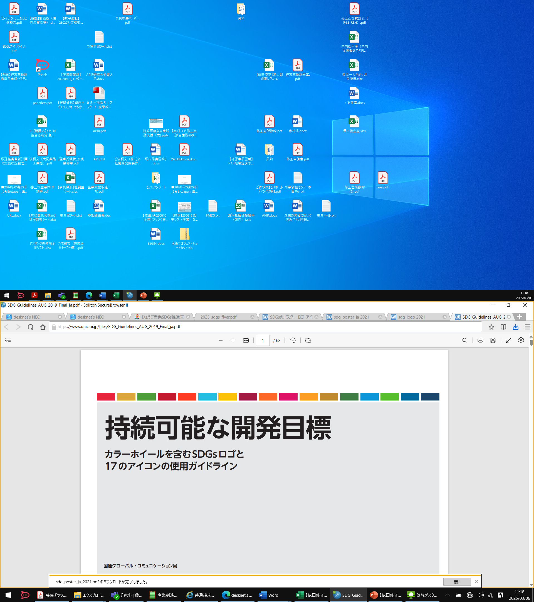



奈良県
令和８年度版
中小企業のＳＤＧｓの取組を後押しします！
奈良県ＳＤＧｓ認証企業を募集開始します
１．制度概要
・ＳＤＧｓに関連する取組を実施する中小企業を県が認証し、中小企業のＳＤＧｓの取組を「見
える化」します。
・認証企業には、県内関係機関と連携して「ＰＲ」や「資金」など様々なメリットを提供し更
なるＳＤＧｓの取組進展を後押しします。
２．認証対象
・奈良県内に本社、本店、支店等の事業所がある中小企業※
※中小企業等経営強化法（平成11年法律第18号）第２条第１項に基づく「中小企業者」に該当する企業
３．認証期間
・認証から３年間(認証を受けた日から起算して３年を経過した日以後の最初の３月31日まで。更新可。)
４．認証基準
・「社会」「経済」「環境」の3分野・30の取組項目のうち、以下を満たす場合
① 各分野において、重点項目のうち１つ以上に取り組んでいること。
② 合計で10項目以上取り組んでいること。
５．認証区分とメリット
・認証区分に応じ、県から「ＰＲ面」や「資金面」でのメリットを提供します。
認証区分 | アドバンス認証 | スタンダード認証
認証基準 | 20項目以上 | 10～19項目
Ｐ Ｒ | ・ロゴマーク(アドバンス認証)の使用 ・県のHP、SNSによる認証企業の紹介 やSDGsに関するイベント等でのＰＲを アドバンス企業として実施 ・認証企業同士の交流等の機会を提供 | ・ロゴマーク(スタンダード認証)の使用 ・県のHP、SNSによる認証企業の紹介 やSDGsに関するイベント等でのＰＲを スタンダード企業として実施 ・認証企業同士の交流等の機会を提供
資 金 | ・「SDGs推進資金（アドバンス認証枠）」 による融資 ・特定公契約の業者選定時の加点評価 | ・「SDGs推進資金（スタンダード認証枠）」 による融資 ・特定公契約の業者選定時の加点評価
・このほか、金融機関や大学、経済団体、市町村など県内関係機関からの様々なサポートも予定
しています（サポートメニューは裏面に掲載しています）
６．申請受付期間
・令和８年４月１日（水）～５月２９日（金）
申請時は来庁が必要になります。(郵送・電子のみでの申請は受け付けません)
※来庁申請の際は、必ず事前にご予約ください。
事前予約方法：電話またはメール（裏面の問合せ先までご連絡ください）

Slide 2
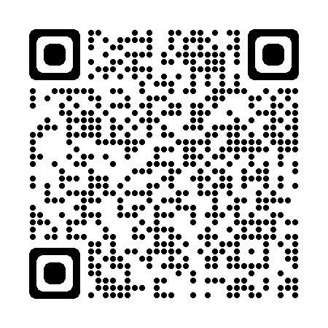
県内関係機関によるサポートメニュー
 | 支援内容 | 支援機関(問合せ先)
Ｐ Ｒ | ・国のＳＤＧｓに関連するホームページで認証企業の取組内容を紹介 | 近畿経済産業局(06-6966-6003)
 | ・ホームページにおいて、認証された会員企業の取組内容を紹介 | 奈良商工会議所(0742-52-1777) 奈良県商工会連合会(0742-53-4411）
 | ・広報誌等において、認証された会員企業の取り組み内容を紹介 | 橿原商工会議所(0744-28-4400)
 | ・ホームページ・会報誌にて、認証された会員組合・組合員企業の取組内容を紹介 | 奈良県中小企業団体中央会(0742-41-3200)
 | ・学生と企業が交流するイベントへの優先参加 | 奈良国立大学機構(0742-20-3989)
 | ・認証企業のSDGｓに関する取り組みを広く市民に紹介するとともに、他の市内企業に対して啓発を行うことで認証制度の普及を図る。 | 天理市(0743-63-1001)
 | ・ホームページ等で市町内の認証企業を紹介 | 大和高田市(0745-22-1101) 大淀町(0747-52-5543)
 | ・ホームページや交流会等のイベントで市内の認証企業の取組を紹介 | 生駒市(0743-74-1111)
 | ・ホームページにサイト等を設け、村内の認証企業を紹介 | 黒滝村(0747-62-2031)
 | ・目標設定特約付融資<ナント>SDGsサポートローン(有償)の目標として、奈良県SDGs企業認証を設定のうえ、達成されたお客さまをホームページ上で公表 | 南都銀行(0742-27-1558)
資 金 | ・協調融資制度「NARAKARA」を活用した融資の適用 | 奈良信用金庫(0743-54-3117) 日本政策金融公庫(0570-069483)
 | ・「目標設定特約付融資<ナント>SDGｓサポートローン」(有償)による資金面での支援に加えて、公的認証等 （奈良県SDGs企業認証制度）の取得を目標項目に設定、目標を達成されたお客さまに対して融資利率を0.1％優遇 | 南都銀行(0742-27-1558)
 | ・「やましん脱炭素応援ローン」を活用し融資の利率を優遇 ・奈良県信用保証協会「SDGｓ推進保証」を利用した融資利率を優遇 ・奈良県制度融資「ＳＤＧｓ推進資金」を利用した融資利率を優遇 | 大和信用金庫 総合企画部 （0744-42-9030）
 | ・「みらい創生ローン」による融資利率を優遇 | 奈良信用金庫(0743-54-3117)
 | ・橿原市特別小口融資を利用された際に、0.5％上限として、利子補給 (令和8年4月1日より) | 橿原市(0744-21-1117)
 | ・いこまSDGsアクションネットワーク会員(認証企業は取得を優遇)が、生駒市内で企業、団体等の2者以上でSDGs推進事業実施時に補助金を活用 | 生駒市(0743-74-1111)
 | ・プロポーザル審査における加点評価 | 田原本町(0744-32-2901)
サポート | ・自治体への補助金等の申請をサポート ・ビジネスマッチングを支援 | 奈良信用金庫(0743-54-3117) 日本政策金融公庫(0570-069483)
 | ・イノベーションやSDGsに関わるセミナー、イベント等へ優先参加 | 奈良先端科学技術大学院大学(0743-72-5467)
 | ・リカレント教育に係る講座への優先参加 | 奈良国立大学機構(0742-20-3989)
 | ・ＩＴ化、人的資本経営などのサステナブル経営の実現に向けたコンサルティング、ソリューション提供によるサポート | 南都銀行(0742-27-1558)
 | 支援内容 | 支援機関
認証前企業への支援 | ・「組合等SDGs推進事業」における奈良県SDGs企業認証制度に係る申請支援（公募型） ※中央会会員組合及び組合員企業に限る | 奈良県中小企業団体中央会(0742-41-3200)
 | ・「<ナント>ＳＤＧｓ導入コンサルティングサービス」(有償）、「<ナント>サステナブル経営方針策定サービス」（有償）、「目標設定特約付融資<ナント>SDGsサポートローン」(有償)を活用した認証取得支援 | 南都銀行(0742-27-1558)
 | ・認証制度の申請を検討する企業に対し、申請書のブラッシュアップ支援を実施 | 大和信用金庫 地域支援部（0744-42-9010） 奈良中央信用金庫 地域産業創生部 （0744-33-3314）
 | ・大淀町商工会において、町内事業者認証取得に向けサポート | 大淀町(0747-52-5543)
※：サポートメニューは令和８年4月１日時点であり、内容は予告なく変更となる場合がありますのでご了承ください。
※：サポートメニューの詳細については各支援機関までお問い合わせください。
【問合せ先】
最新情報はこちら
奈良県産業部産業創造課 産業政策係
ＴＥＬ：0742-27-7005・8814
メール：nara_sdgs_cert@office.pref.nara.lg.jp
申請書類、申請の手引き等は
こちらから
ダウンロードできます。

